Slide 1


Producto

Slide 2
Problemática a resolver…
Solución propuesta…
Gran número de las personas que trabajan en micro y macro centro tienen 60 minutos para salir a almorzar y pierden mucho tiempo esperando a ser atendidos, recibir el plato, esperar y pagar la cuenta; haciendo de su almuerzo una experiencia estresante…
Hacé de tu almuerzo una experiencia amena y compartila con tus amigos! ReserBar te permite manejar reservas en bares y restaurantes on line!
Gran número de restaurantes pierden la oportunidad de captar clientes que utilizan la Web por no estar publicados y/ó por no tener un sistema de reservas efectivo.
Publicá las cartas de tu restaurant! Reserbar te permite manejar las comandas, planificar las compras y obtener estadísticas del funcionamiento de tu negocio!

Slide 3
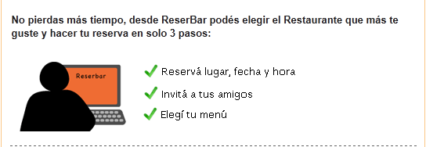
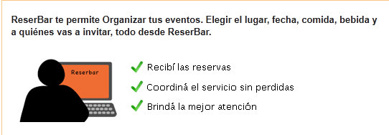
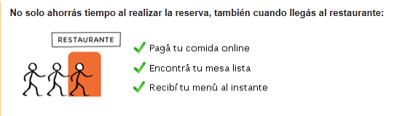
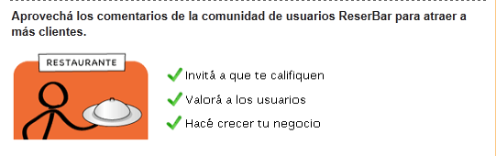
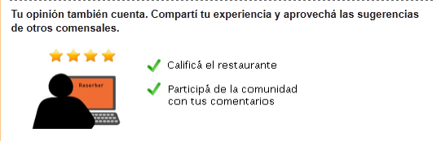
Registrate como comensal!!!
Administrá mejor tu! Restaurante!

Slide 4
Proyecto

Slide 5
Objetivos
Cumplir los plazos de tiempo de los entregables definidos en cada fase.
Cumplir con los tiempos y costos estimados; minimizando desvíos.
Utilizar las metodologías propuestas.
Registrar y medir desvíos.

Slide 6
Poner equipo de trabajo
Cuadro de roles

Slide 7
Ciclo de Vida - Fases
Inicio / Visión:
  Planes de: Proyecto, Calidad, CM, Comunicación, Cronograma, Primera estimación de esfuerzo y costos, Cronograma.
Elaboración:
  Especificación de requerimientos funcionales, Diagramas de secuencia, Casos de uso, Casos de prueba
Construcción
  Aprobación de versión del aplicativo estable según criterios de aceptación de testing.

Slide 8
Ciclo de Vida - Fases
Transición:
  Gestión de Cambios
  Análisis de impacto de cambios aceptados
  Actualización de documentación
  Manuales de usuario comensal, administrador, backend y configuración
Gestión del Proyecto
  Informes de evolución del proyecto

Slide 9
Factores de Éxito
Actitud colaborativa del equipo.
Alto grado de compromiso con el proyecto.
Igualdad de condiciones académicas de cada miembro del equipo.
Alineación de objetivos del equipo a los objetivos del proyecto.
Buena comunicación en el equipo.
Buena estimación del esfuerzo y costo del Proyecto.

Slide 10
Lecciones aprendidas
Poner mas foco en las necesidades del cliente (lo pongo por el tema de reforma de los listados para la operatoria del restó)
Descuidar estándares de codificación y nomenclatura (lo pongo por la evaluacion del codigo vs estándar, llevó mucho tiempo!!!)
Dar espacio de expresión a cada miembro a cada miembro del equipo. (lo pongo por la terapia de grupo jiji)
Mantener buenas prácticas en la utilización de metodologías y codificación.
Dedicar mas tiempo a realizar benchmarking.

Slide 11
Métricas

Slide 12
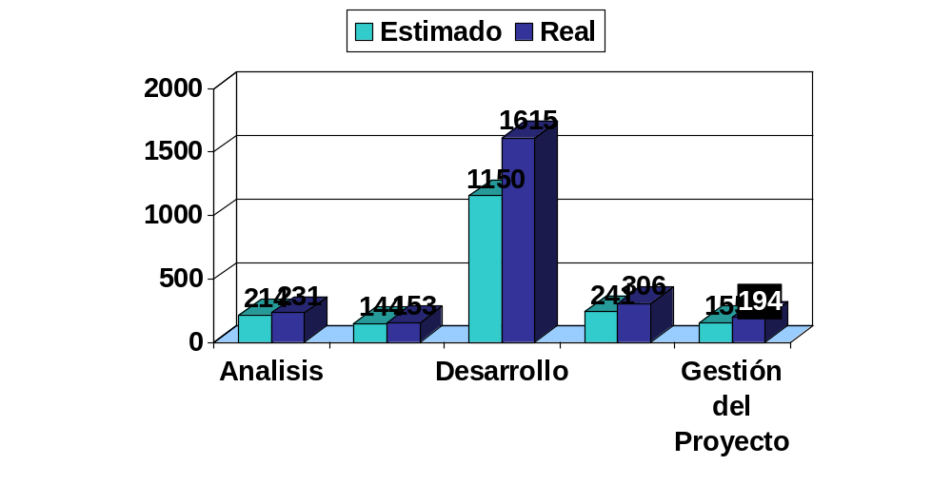
Métricas del proyecto
Esfuerzo Estimado Vs Real por Etapas
(expresado en horas hombre)

Slide 13
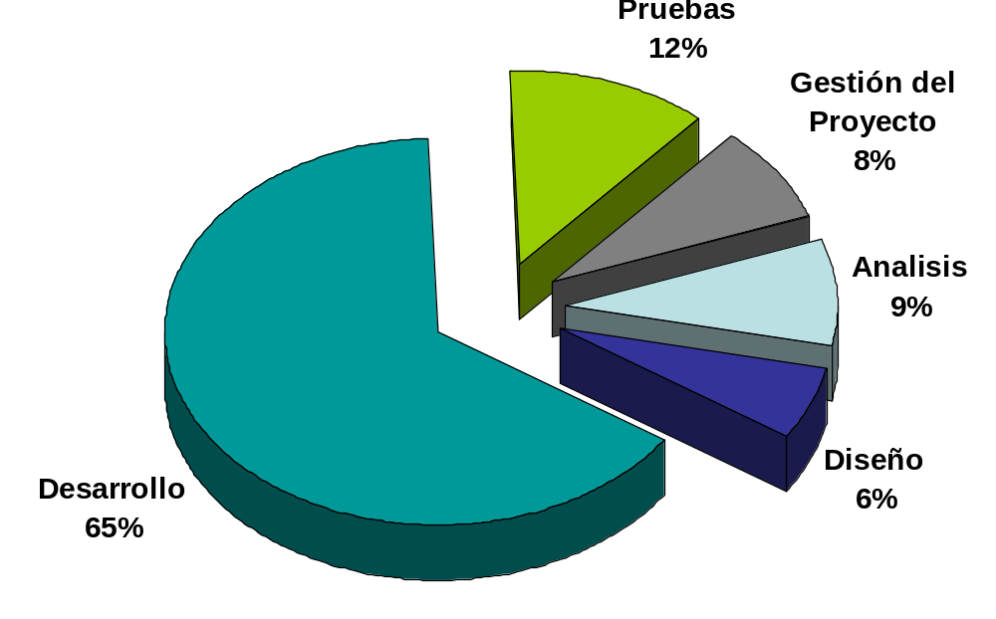
Métricas del proyecto
Porcentaje de Esfuerzo Real distribuido en Etapas

Slide 14
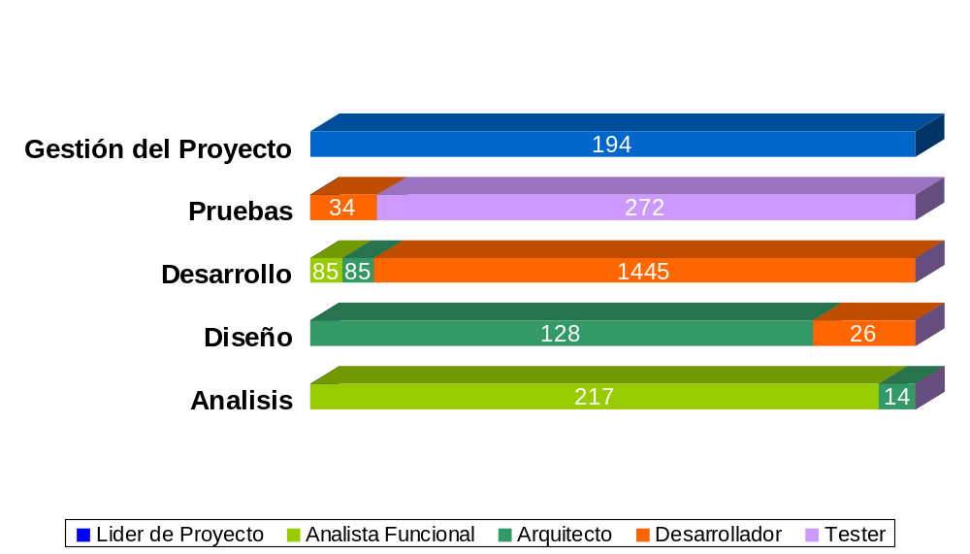
Métricas del proyecto
Esfuerzo Real distribuido por Rol en cada Etapa
(expresado en horas hombre)

Slide 15
Insertar metricas de testing
Agregar lo relacionado a herramientas utilizadas
Agregar las modificaciones solictadas y el impacto (solo los desarrollos destacados)

